Slide 1

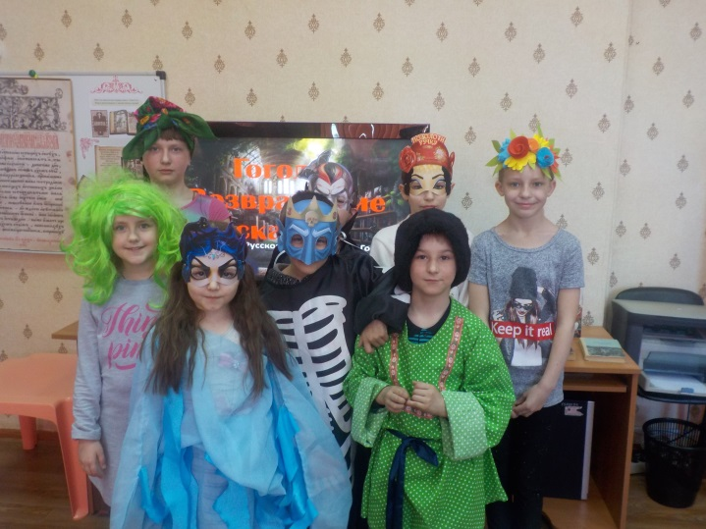
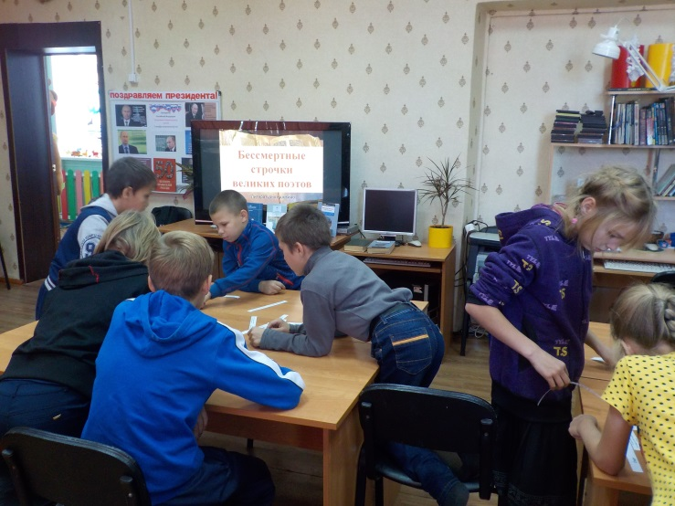
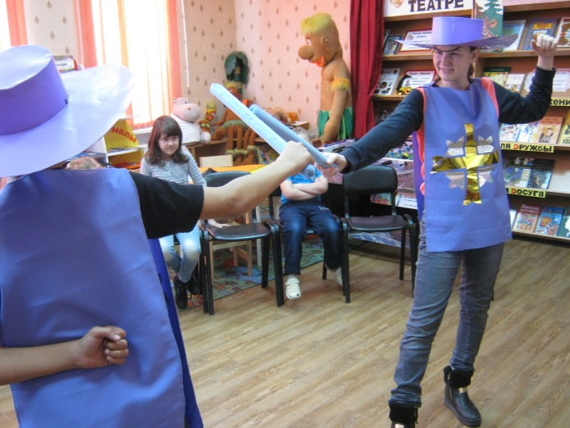
Муниципальное бюджетное учреждение культуры
Центральная детская библиотека г.Боготола
Читательский клуб
«ПерЧик»
Докладчик: Доновская Виктория Николаевна, библиотекарь .
2022 год

Slide 2

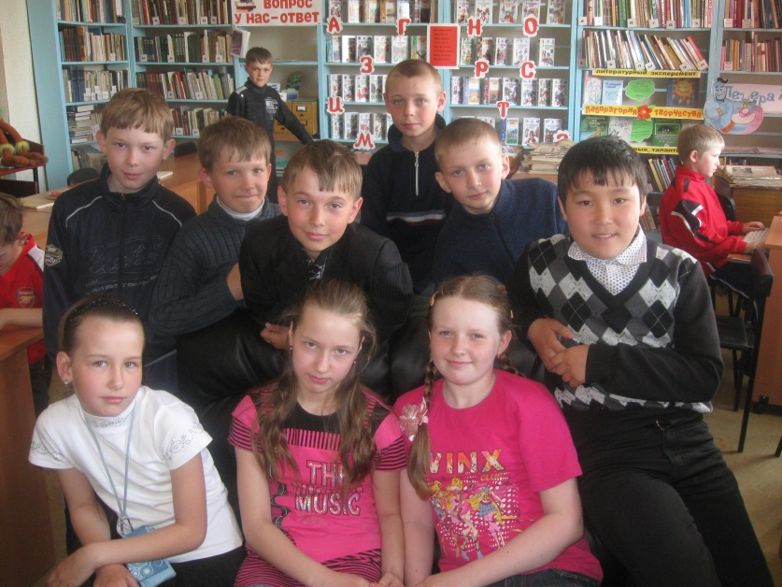
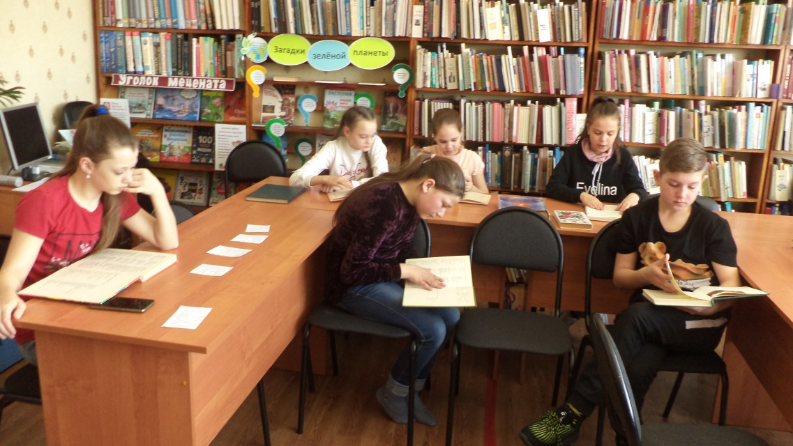
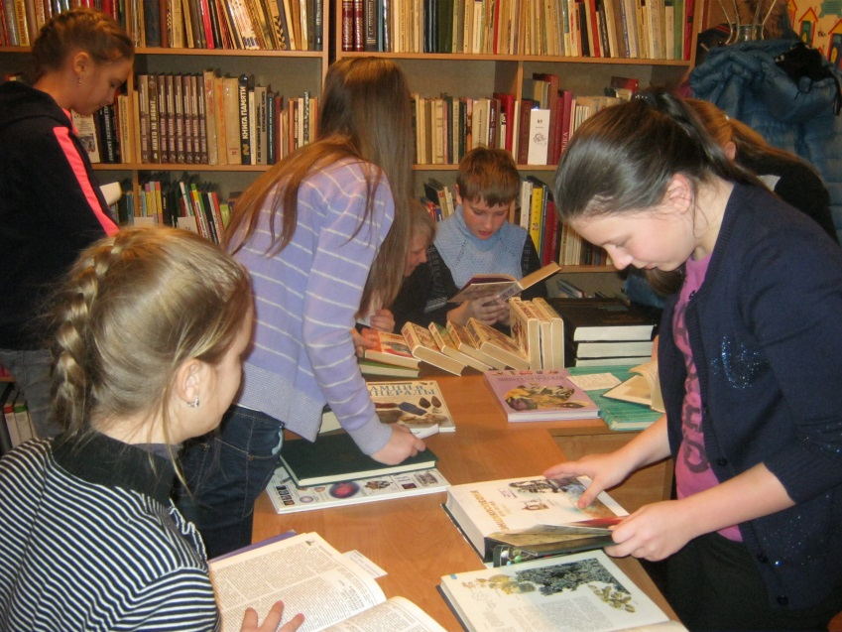
Читательский клуб «ПерЧиК»: читаем и творим
Клуб «ПерЧиК» (расшифровывается как Передовой Читательский Коллектив) был создан в Центральной детской библиотеке города Боготола в 2011 году.

Slide 3

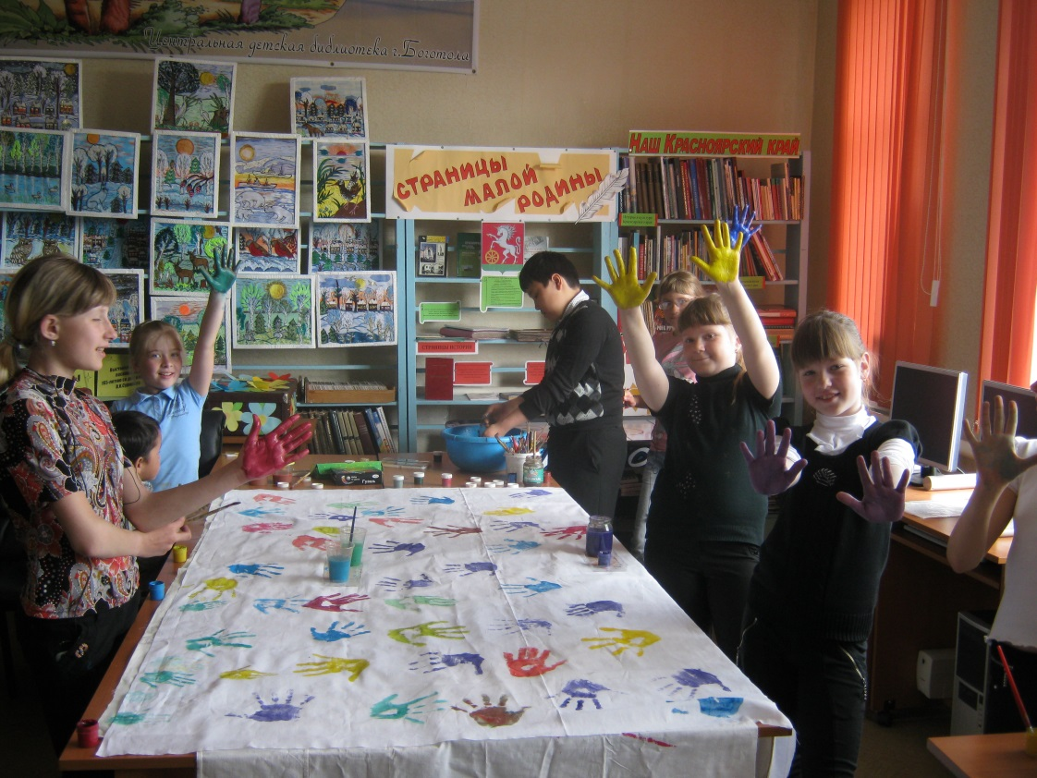
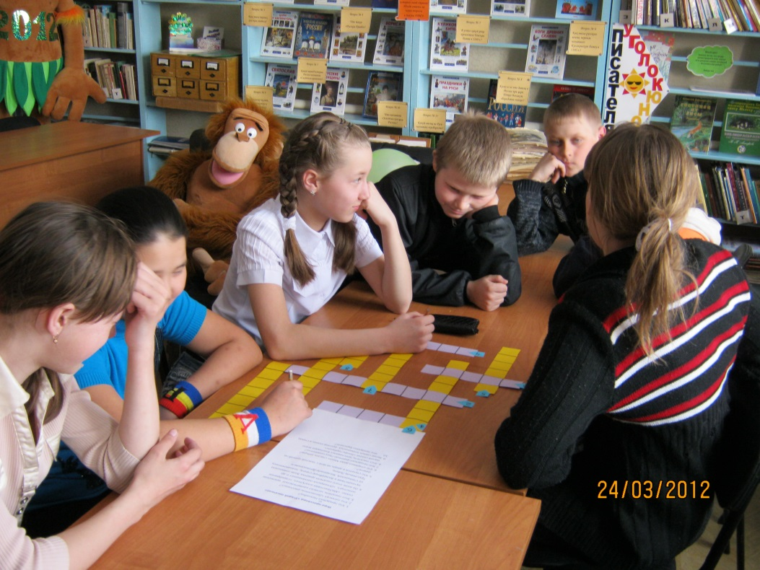
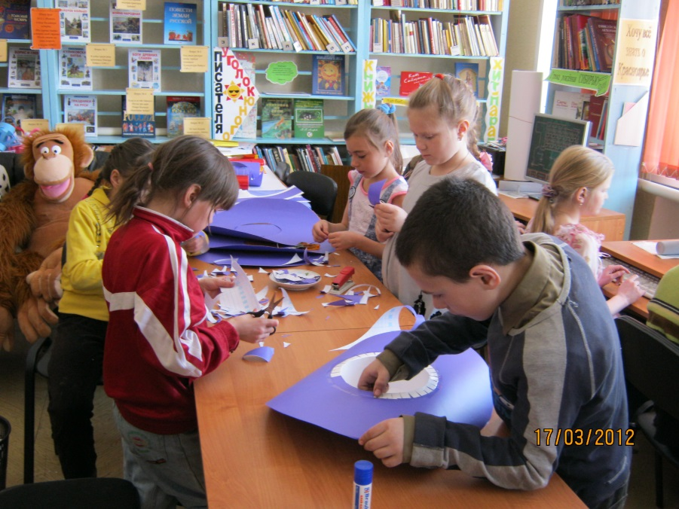
Заседания клуба проходят раз в неделю, по субботам. Костяк клуба – это дети 8-12 лет, но объединение открыто для всех желающих. Случается и так, что читатели, посетившие одно заседание клуба, становятся его постоянными членами.

Slide 4

Заседания клуба проходят в разных формах, но все они связаны с книгой. Много встреч клуба посвящаем юбилеям
писателей и книг.

Slide 5
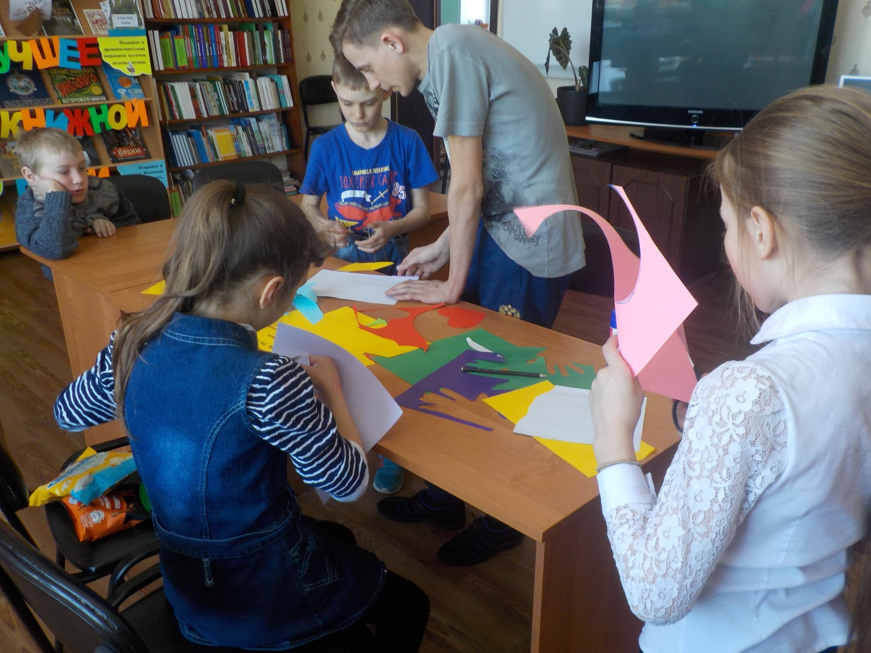
Книга для наших ребят означает не только чтение, но и дает направление для творчества. В рамках занятий клуба часто проходят творческие мастерские.

Slide 6
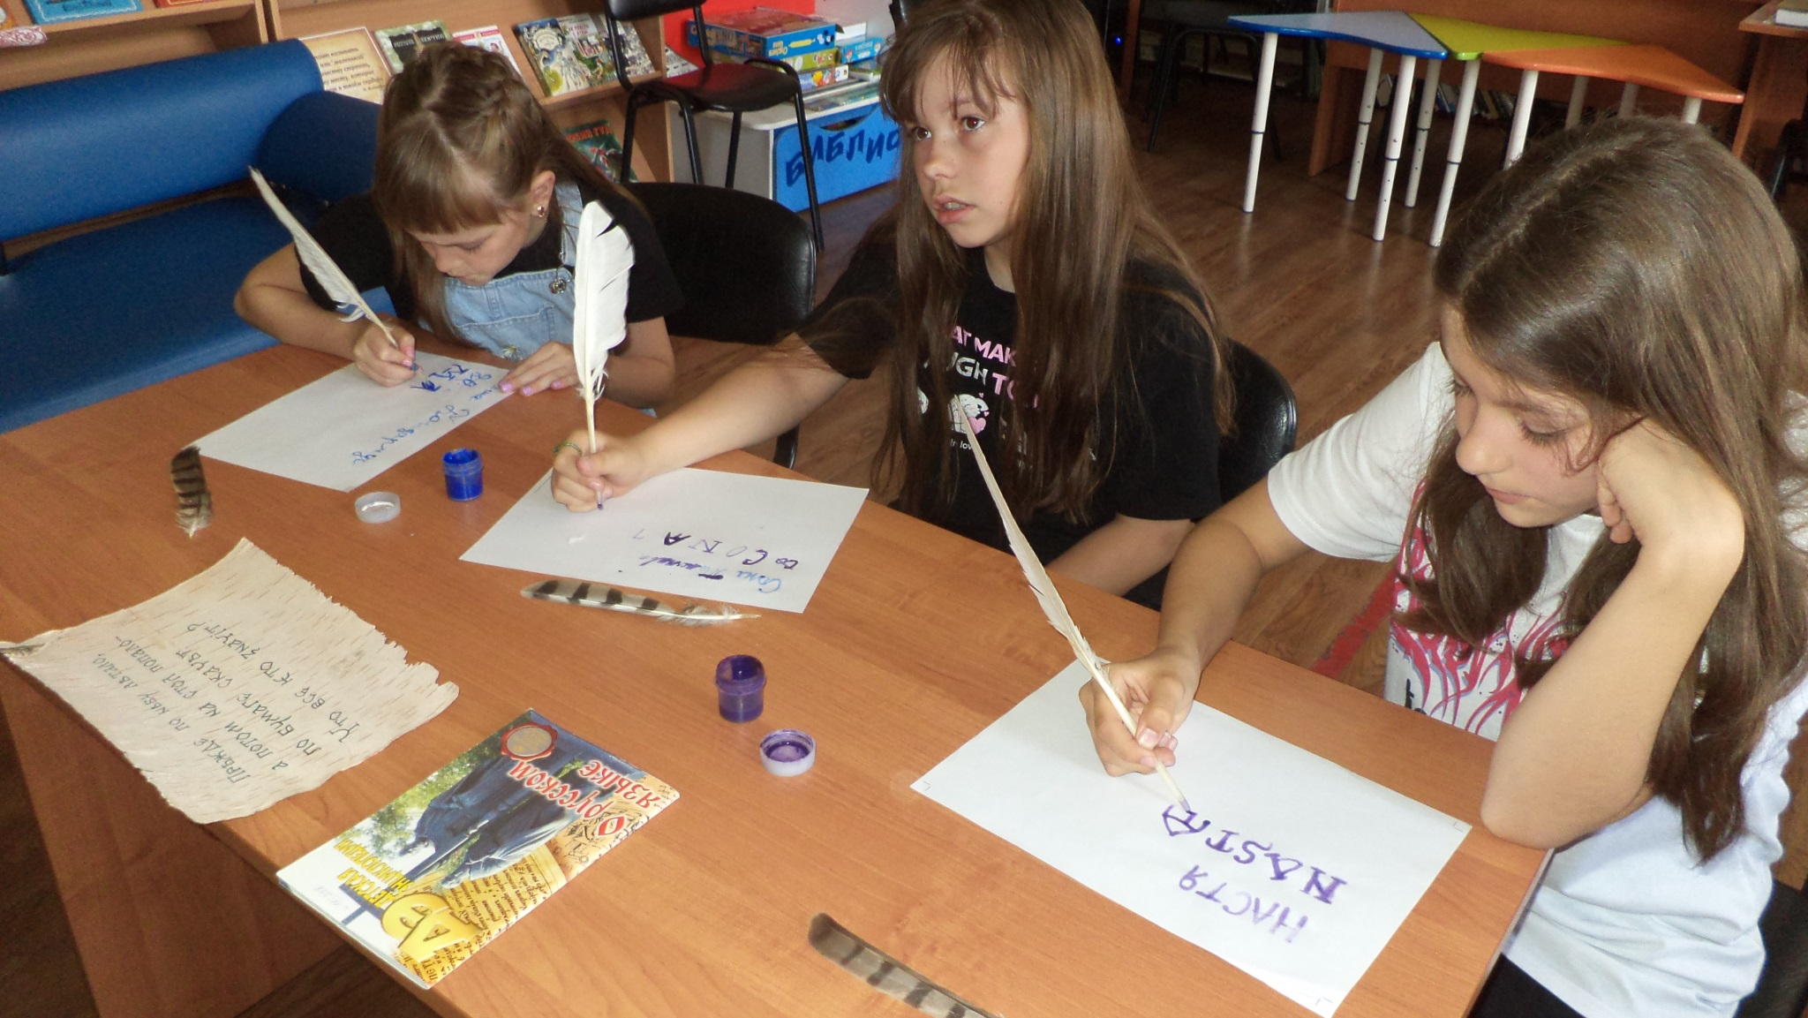
От мастер-класса они отличаются тем, что руководитель не обучает детей какому-либо виду творчества, а направляет их творческую деятельность.

Slide 7
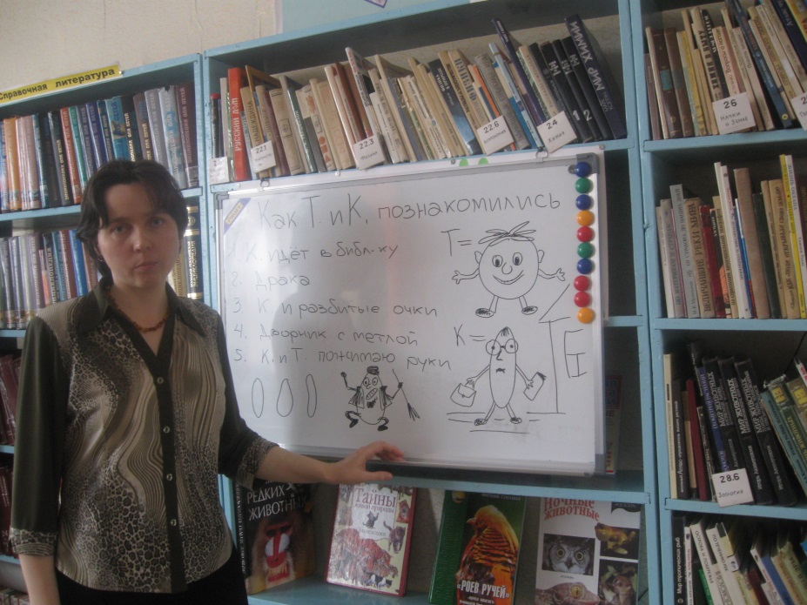
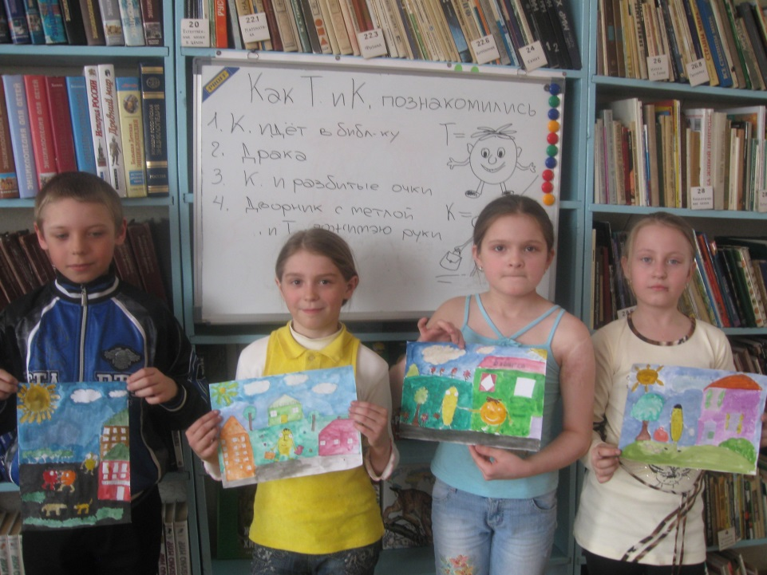
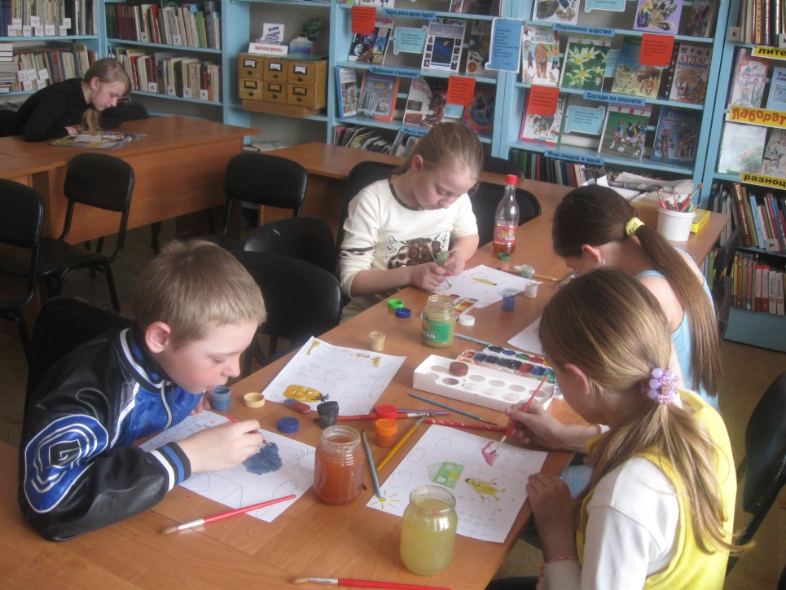
Например, члены клуба «ПерЧиК» создали собственную книгу – «Сказки про Кузяку и Тузяку». Придумали двух героев – друзей Кузяку и Тузяку. Придумали и их внешний вид – незамысловатый, чтобы его могли воспроизвести все участники творческого эксперимента, независимо от навыков и художественных способностей.

Slide 8

Литературная дуэль «А у нас в гостях Пегас!».

Slide 9
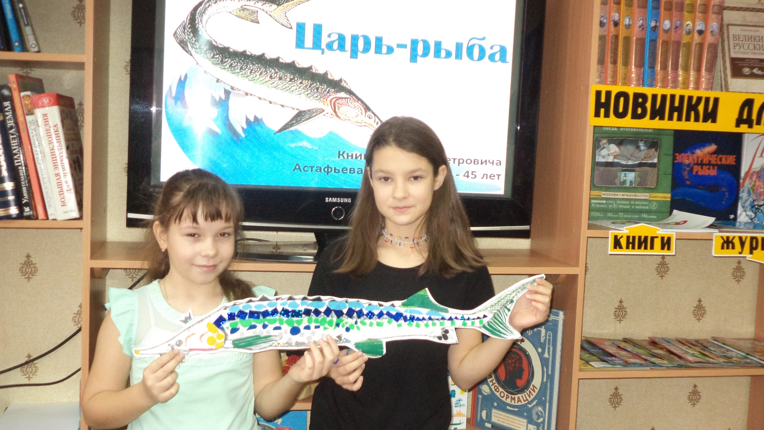
Члены клуба любят разрабатывать библиотечные квесты, устраивают самые настоящие мозговые штурмы.

Slide 10
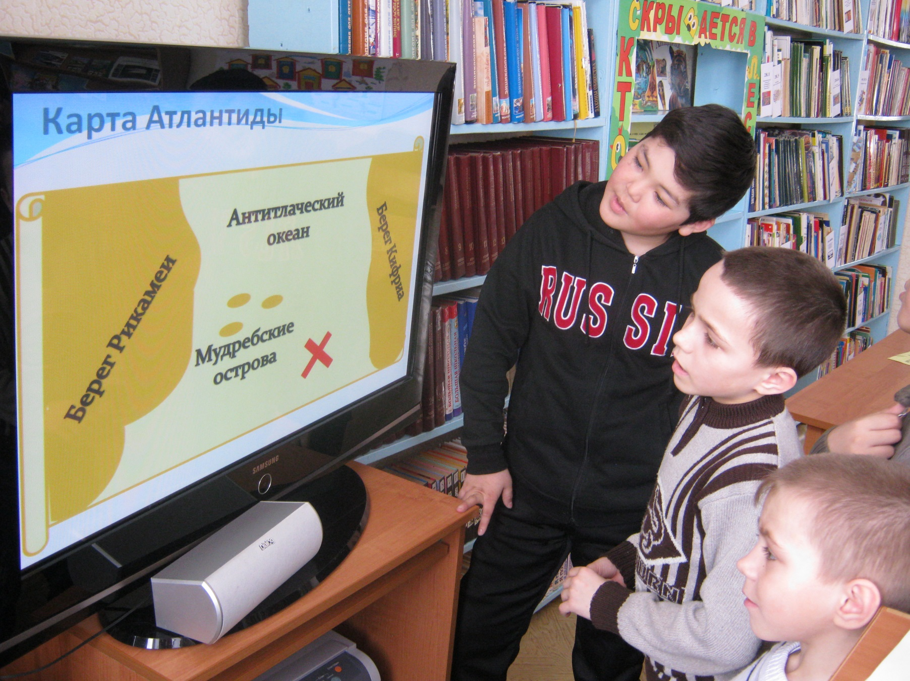
Они не только ведут книжные раскопки, получая при этом удовольствие, но и самостоятельно создают продукт – например, рекомендательный список книг по той или иной теме для своих сверстников или детей младшего возраста.

Slide 11
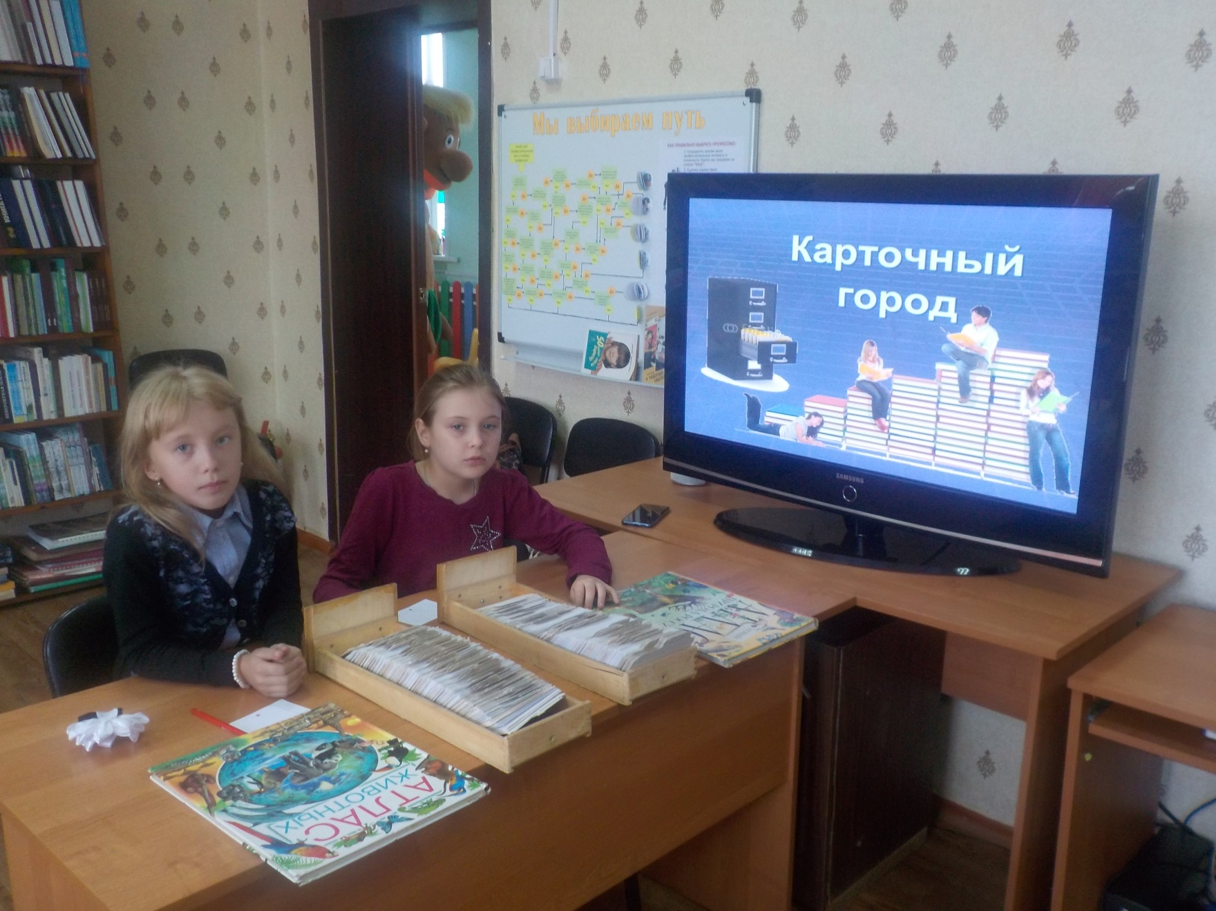
Чтобы библиографические описания в списках были правильными, для ребят проводятся консультации по библиотечно-библиографической грамотности.

Slide 12
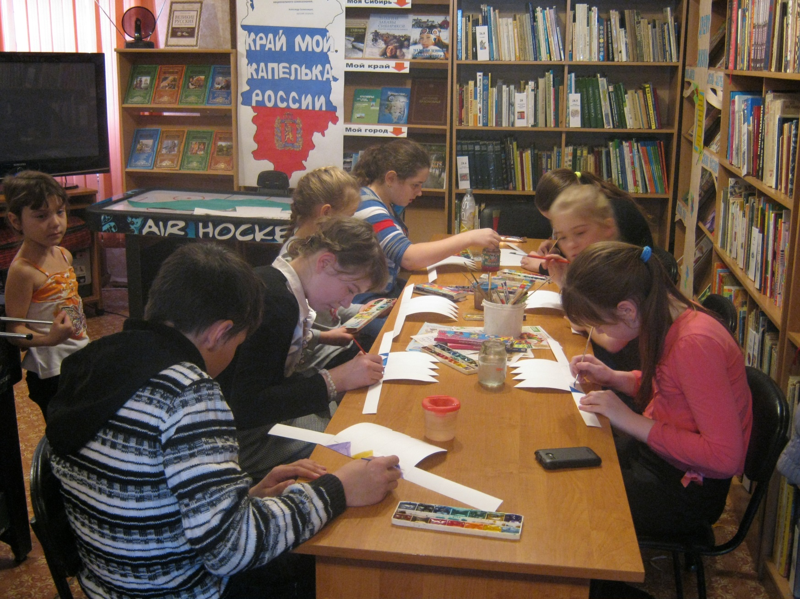
Ребята из клуба постоянно принимают участие в традиционных мероприятиях - Дне библиографии и Дне информации, с нетерпением ждут Дня новой книги.

Slide 13
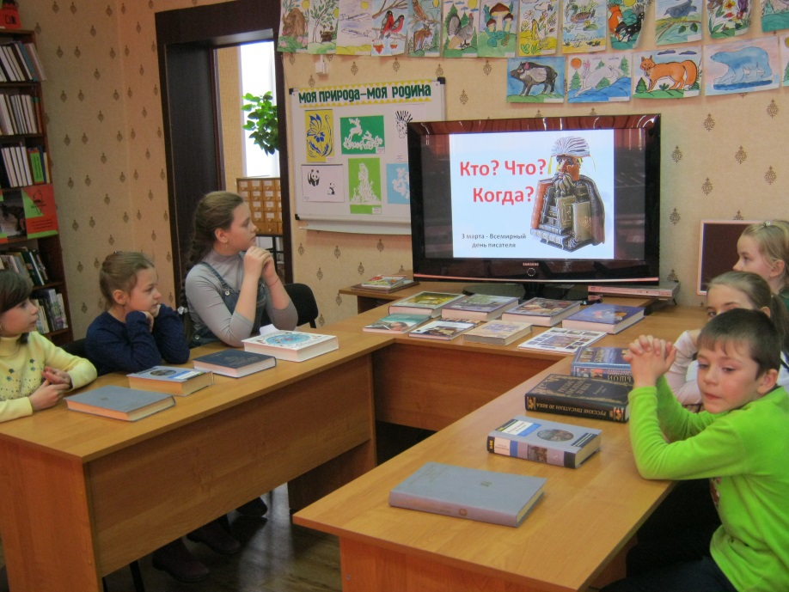

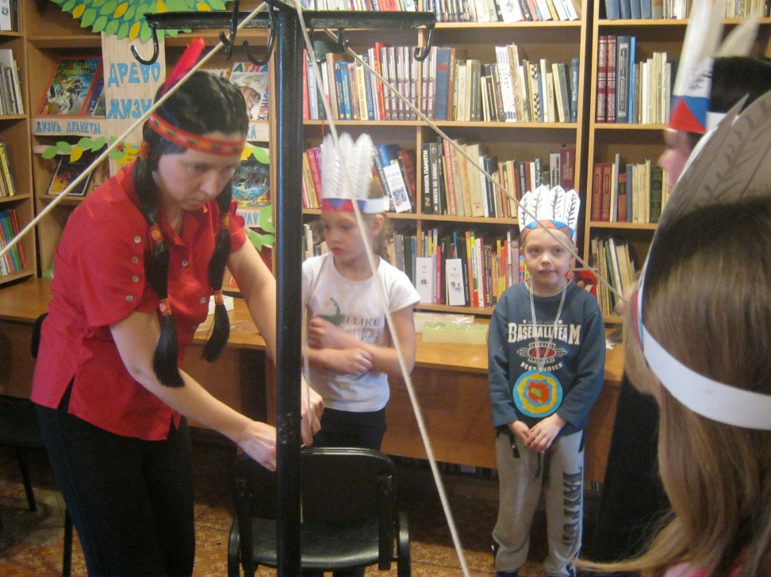
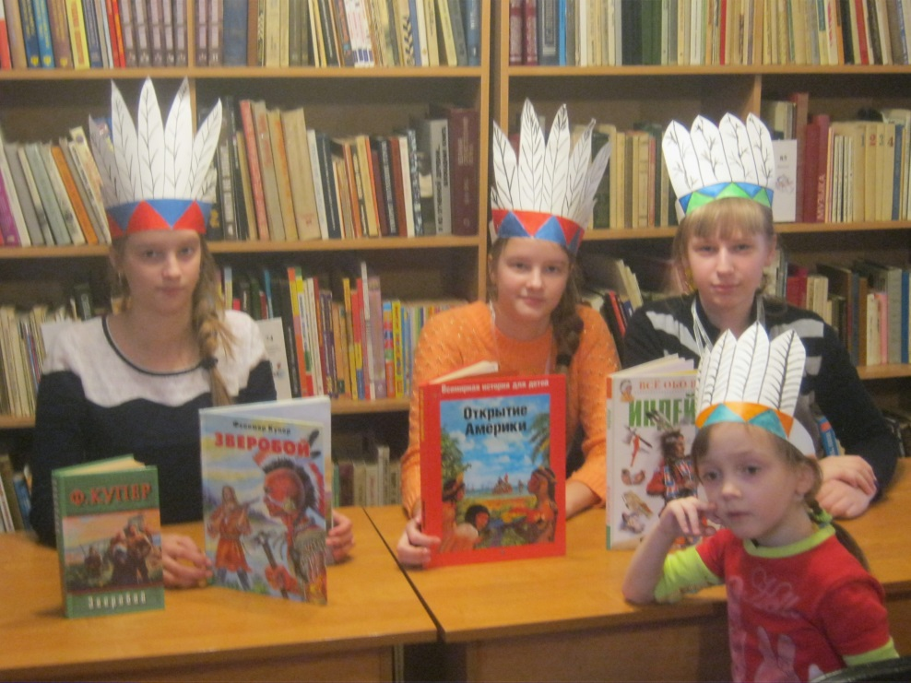
В нашем клубе поощряются любые виды творчества.

Slide 14
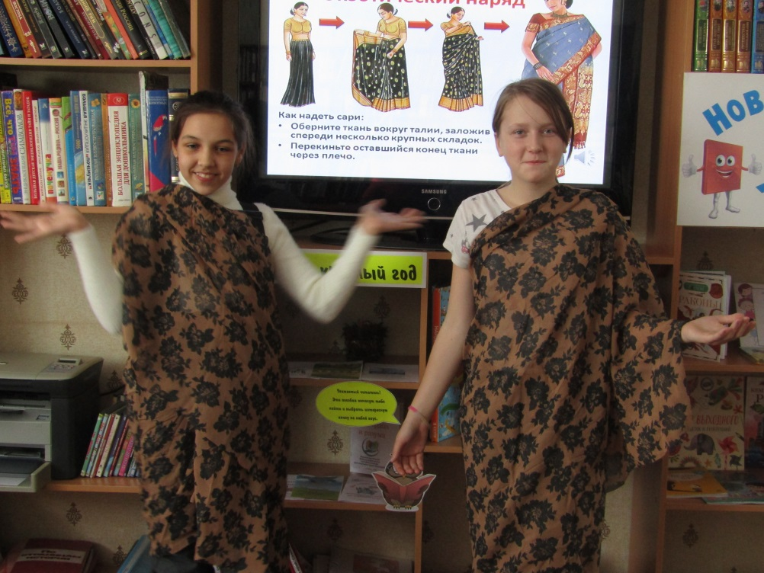

Члены клуба часто помогают нам в подготовке к библиотечным мероприятиям: разрабатывают кроссворды по книгам и авторам, придумывают литературные ребусы и шарады.

Slide 15
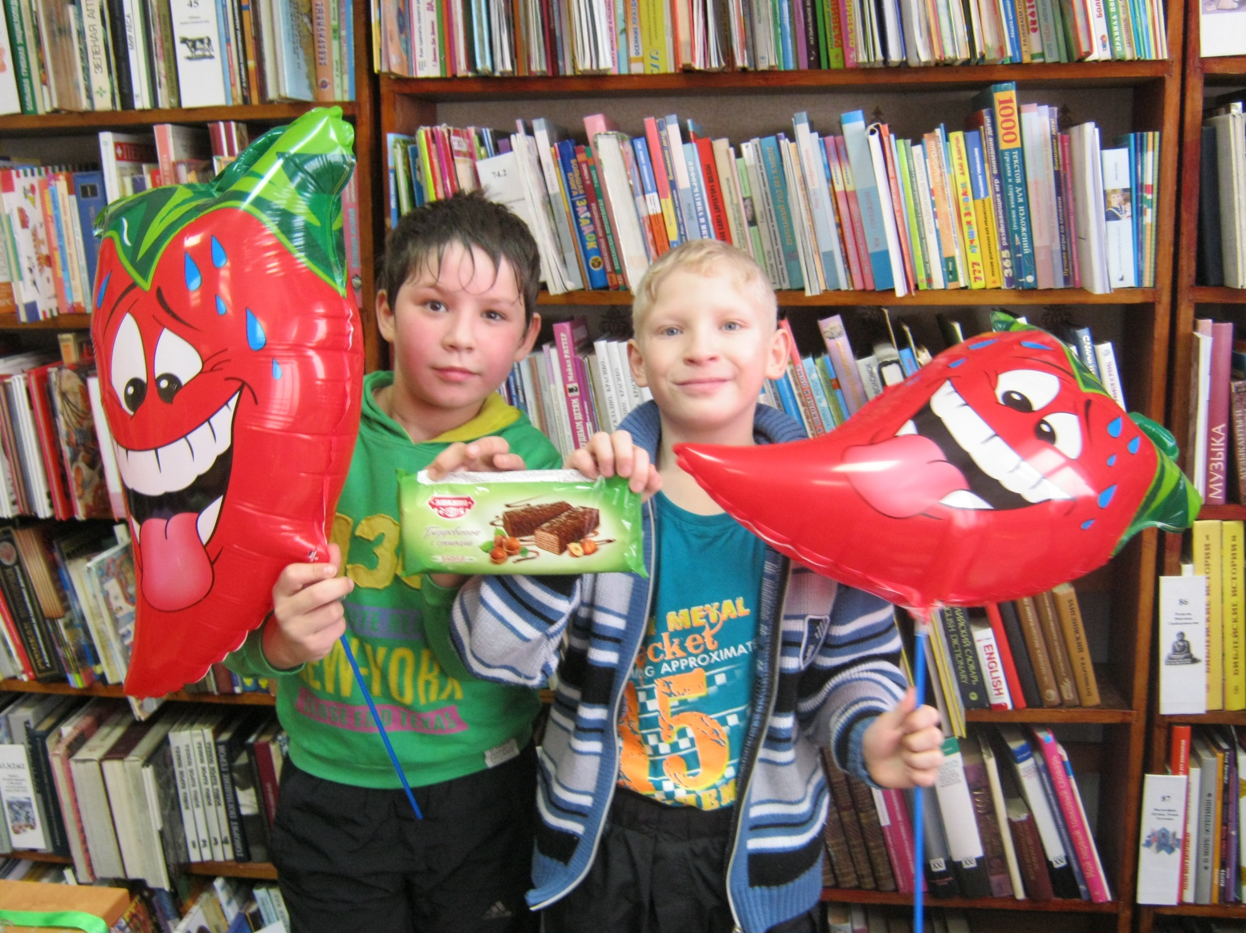
Награждение активных участников клуба «ПерЧик»

Slide 16
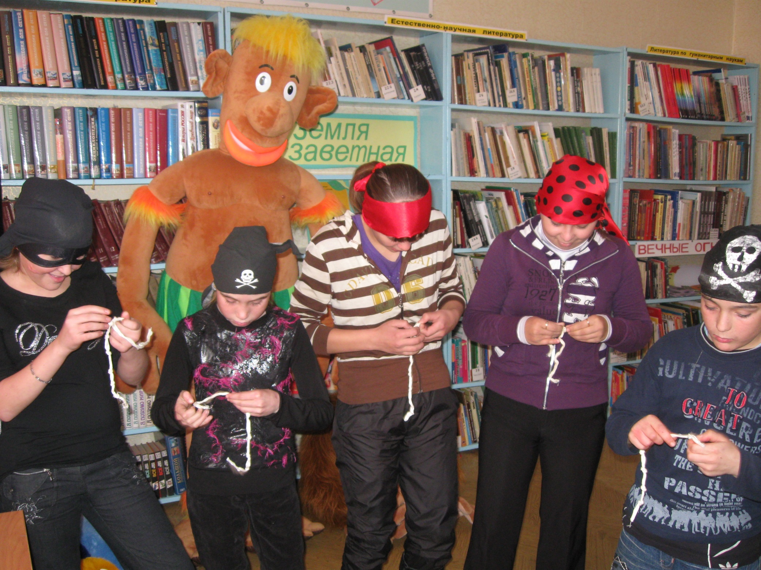

Slide 17
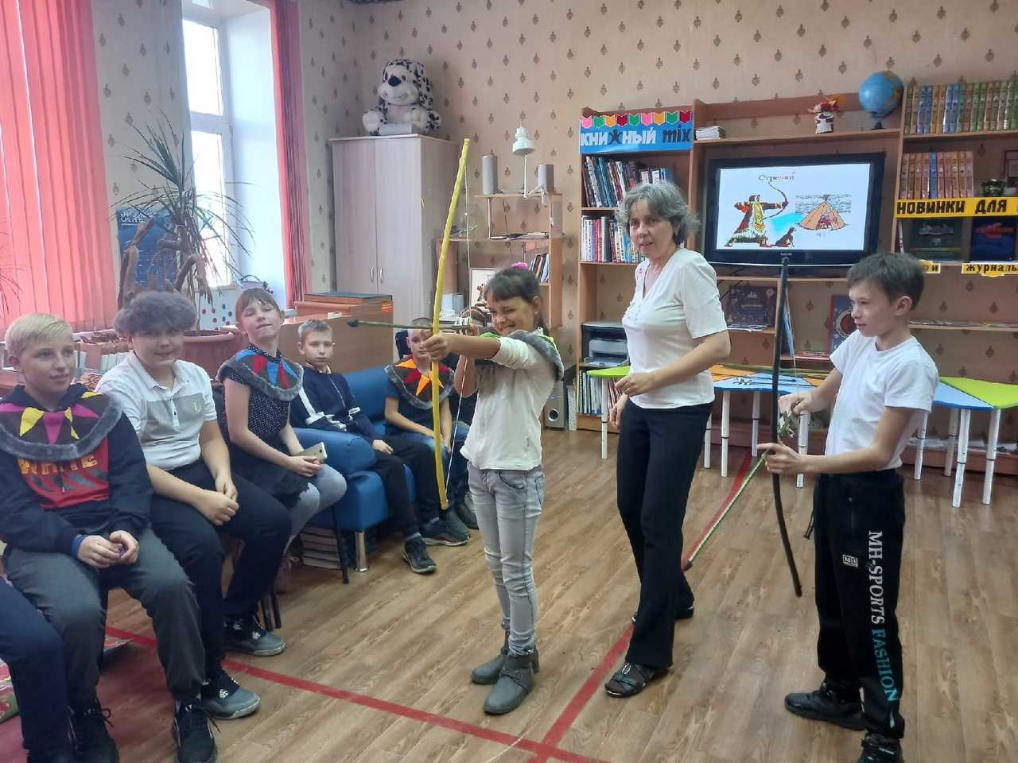

Slide 18

Спасибо за
внимание!

